Slide 1
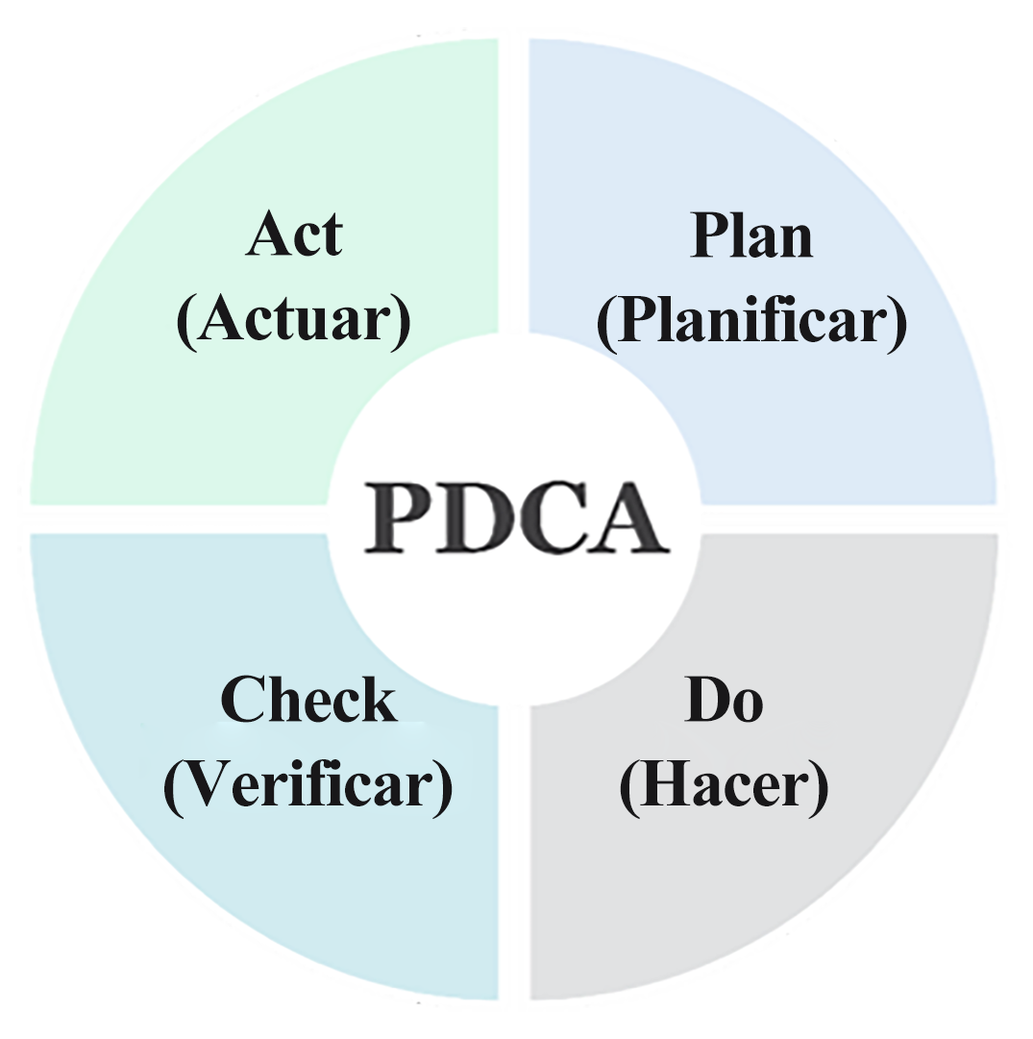
Plantilla de presentación PDCA
Informe de ciclo de PDCA
Nombre del proyecto o la iniciativa

Slide 2

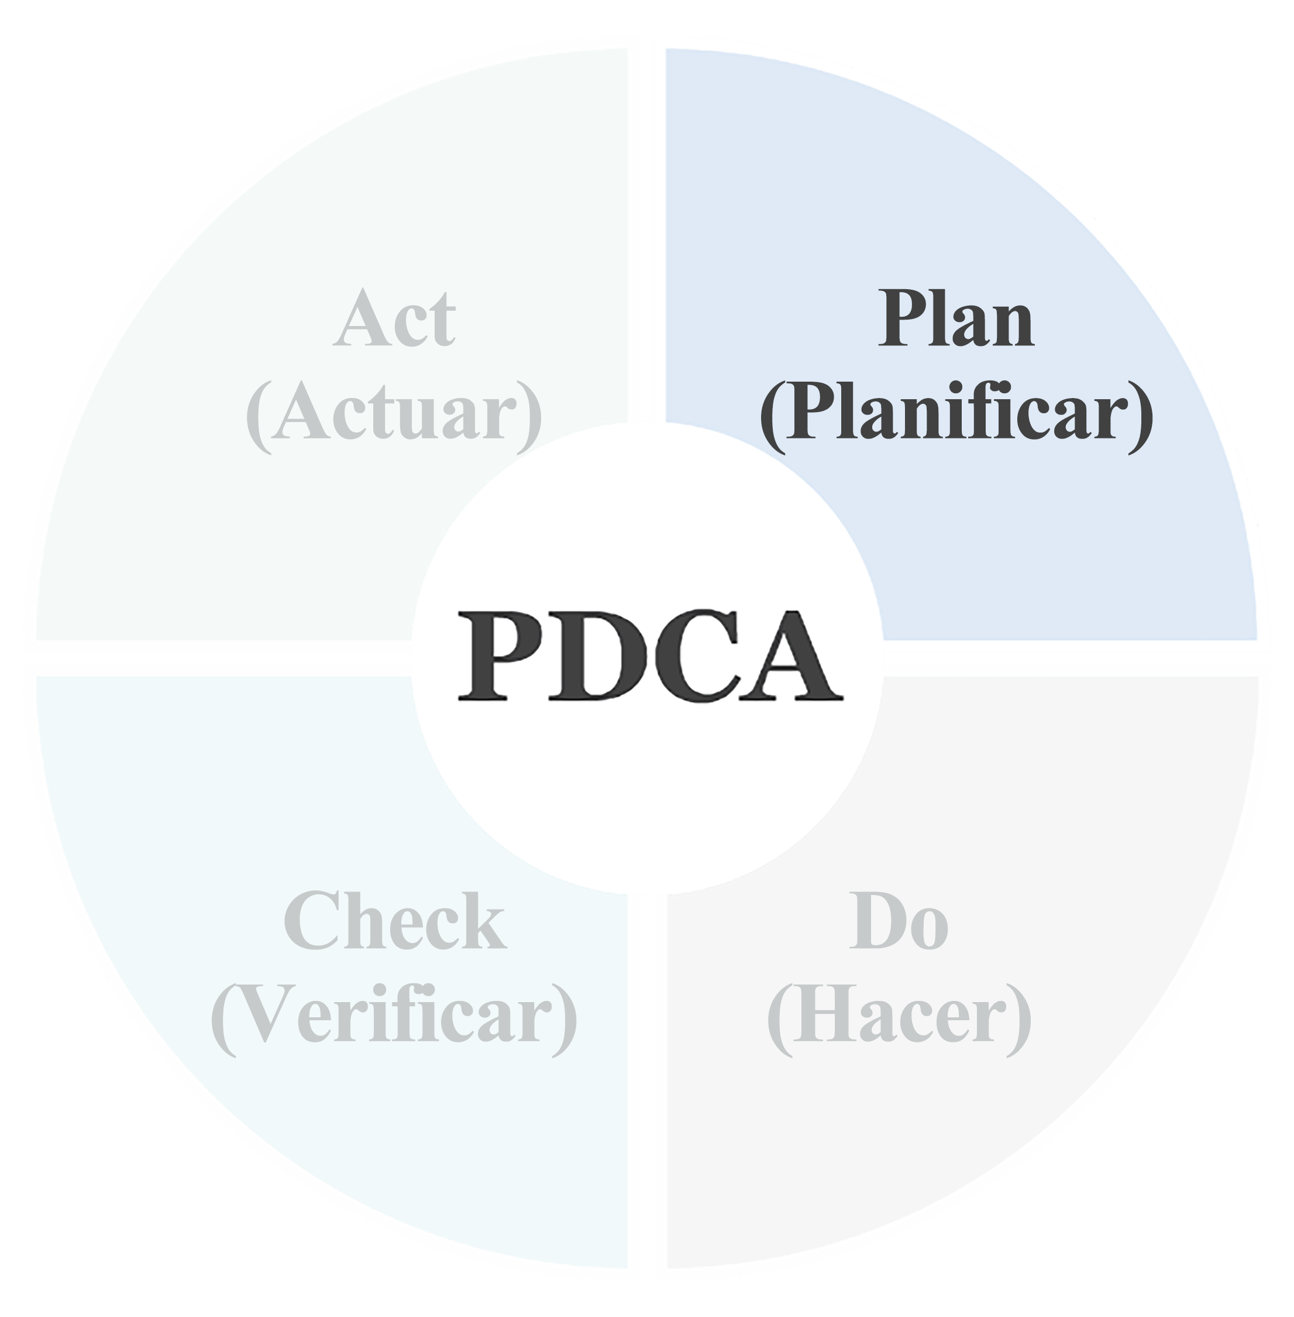


Descripción

Slide 3
Planteamiento del problema
Describa el problema o la oportunidad de mejora.
Análisis de causa
Problema
Causa
Causa
Causa
Causa
Causa
Causa
Causa
Causa
Causa
Causa
Causa
Causa
Causa
Causa
Causa
Causa

Slide 4
Objetivos
Defina lo que pretende lograr con metas específicas y medibles.
Participación de las partes interesadas
Enumere las partes interesadas clave, sus funciones en el proceso de PDCA y cómo su participación ayudará a alcanzar las metas.
Nombre | Función | Experiencia

Slide 5
Plan de acción
Describa los pasos para alcanzar los objetivos.
Actividad | Propietario | Fecha de inicio | Fecha de finalización | Resultado esperado
 |  | DD/MM/AA | DD/MM/AA

Slide 6

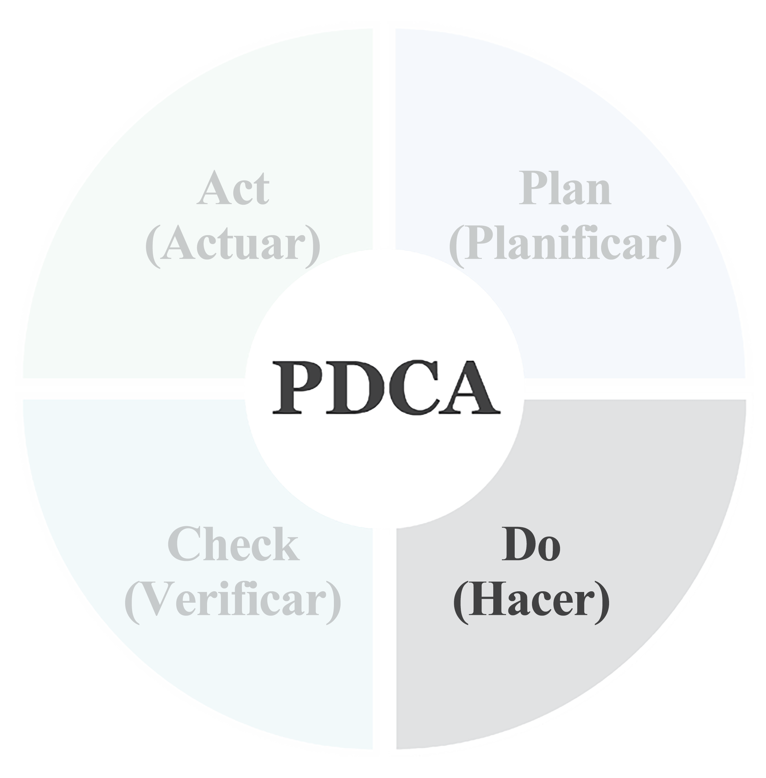


Descripción

Slide 7
Implementación
Describa las acciones que se tomaron, los recursos que se asignaron y los desafíos que surgieron durante la implementación.

Slide 8

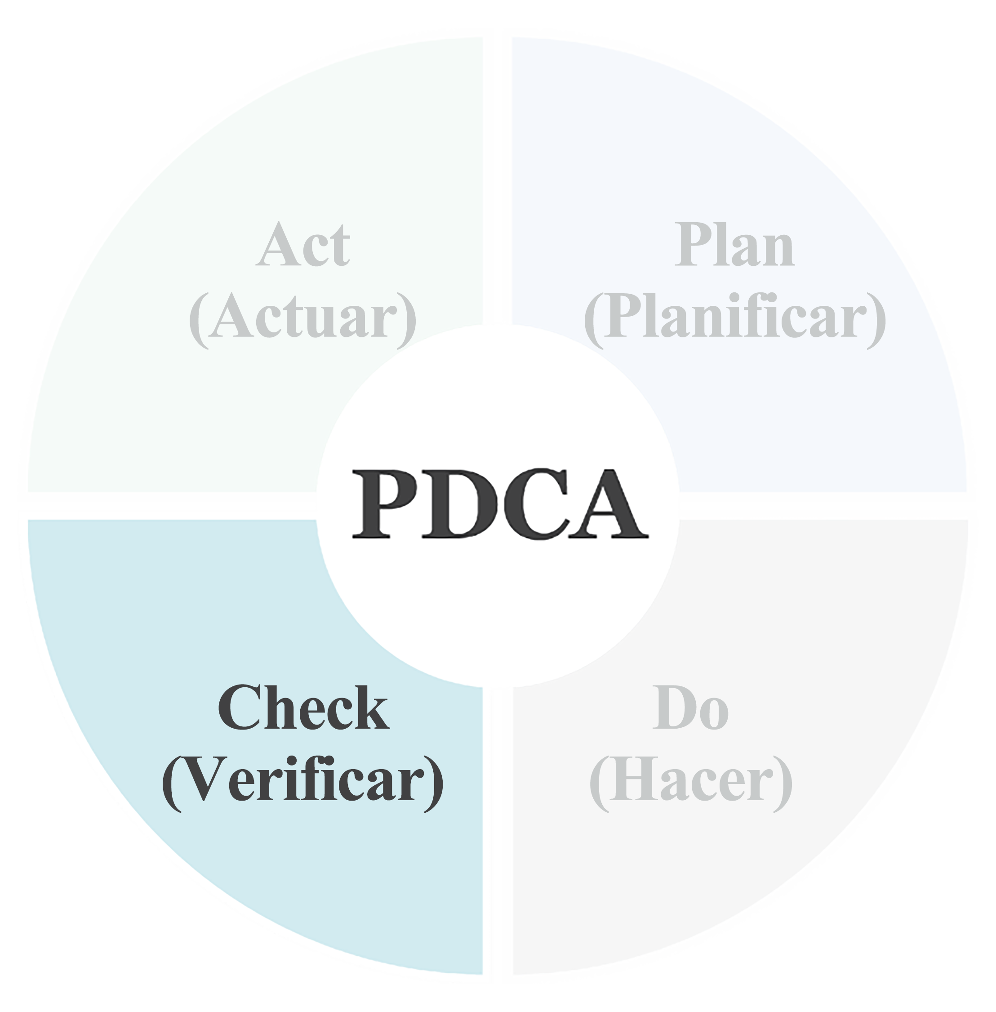


Descripción

Slide 9
Análisis de datos
Presente los datos recopilados durante la implementación. Incluya diagramas o gráficos para demostrar el rendimiento frente a los objetivos.
Comparación
Compare los resultados reales con los objetivos establecidos en la fase de planificación. Resalte las brechas o los logros.

Slide 10

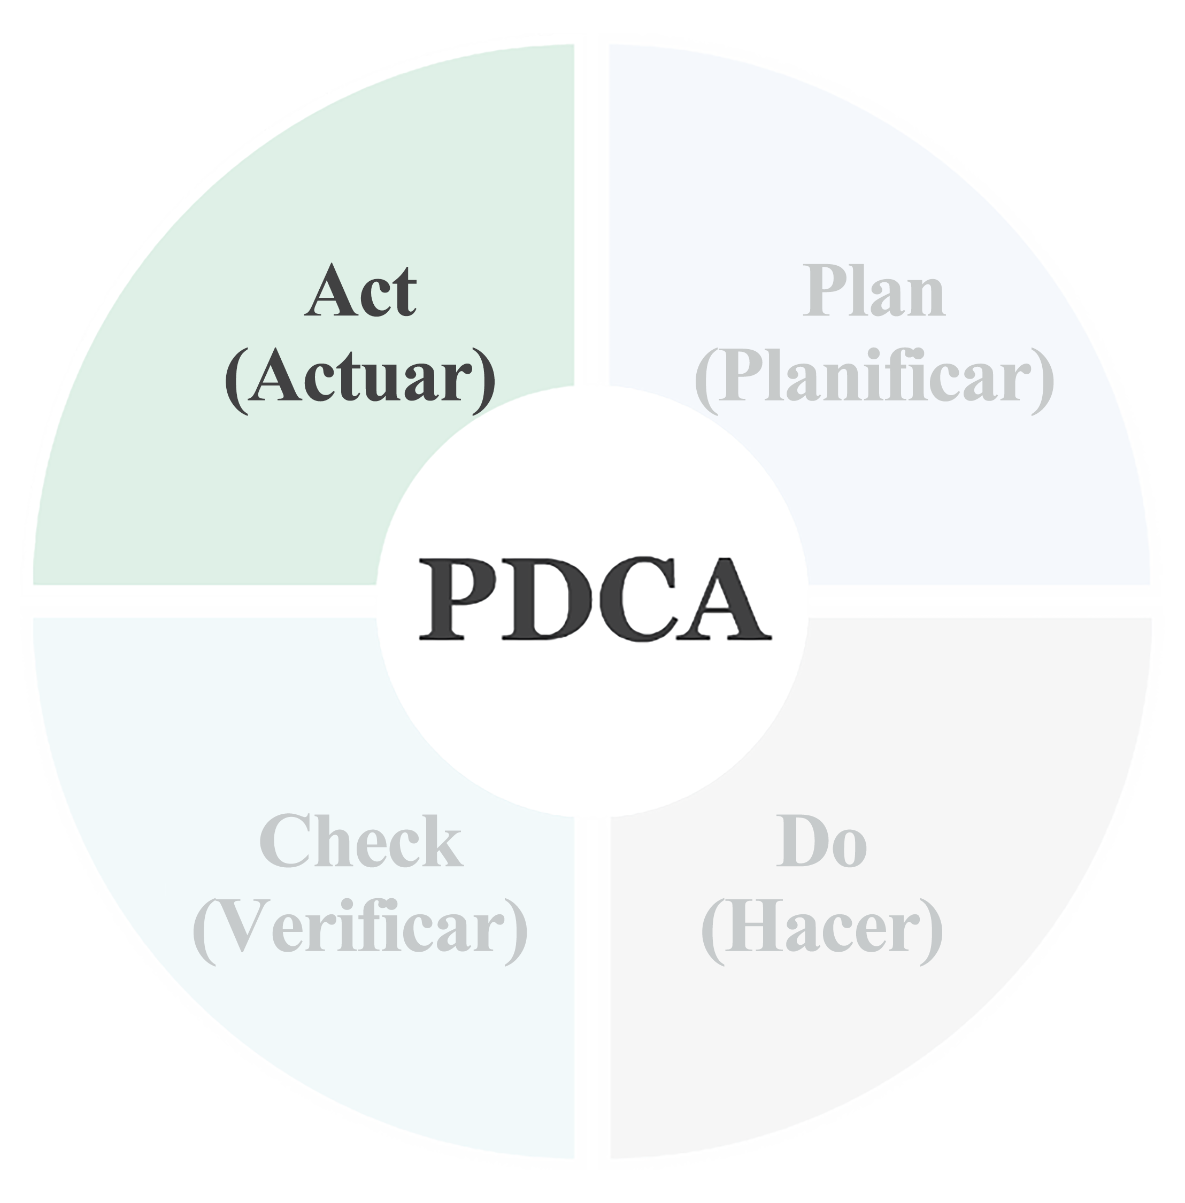


Descripción

Slide 11
Medidas correctivas
En función del análisis, describa los ajustes o las acciones correctivas que se tomarán para mejorar aún más el proceso.
Lecciones aprendidas
Resuma las perspectivas clave del ciclo de PDCA que se pueden aplicar a futuros proyectos.
Próximos pasos
Describa las acciones de seguimiento, los planes de supervisión y los pasos para estandarizar el proceso en el futuro.
Proporcionado por Smartsheet, Inc.

Slide 12
DESCARGO DE RESPONSABILIDAD Todos los artículos, las plantillas o la información que proporcione Smartsheet en el sitio web son solo de referencia. Si bien nos esforzamos por mantener la información actualizada y correcta, no hacemos declaraciones ni garantías de ningún tipo, explícitas o implícitas, sobre la integridad, precisión, confiabilidad, idoneidad o disponibilidad con respecto al sitio web o la información, los artículos, las plantillas o los gráficos relacionados que figuran en el sitio web. Por lo tanto, la confianza que usted deposite en dicha información es estrictamente bajo su propio riesgo.

